Slide 1
Метод главных компонент
Подготовили: Басалаев Д.А. и Асанов Д.Р.

Slide 2
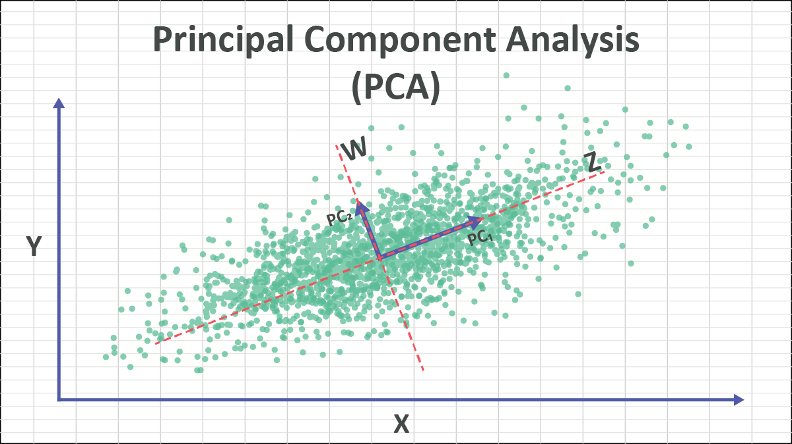
Введение в pca
Метод главных компонент (Principal Component Analysis или же PCA) — алгоритм обучения без учителя, используемый для понижения размерности и выявления наиболее информативных признаков в данных. Его суть заключается в предположении о линейности отношений данных и их проекции на подпространство ортогональных векторов, в которых дисперсия будет максимальной

Slide 3
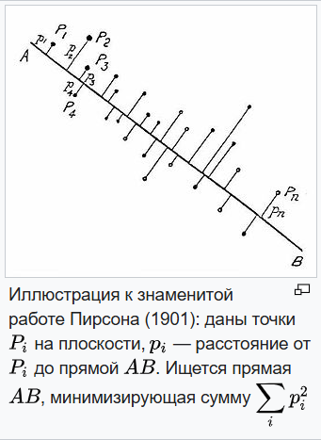
Постановка задачи
Постановка: аппроксимировать данные линейными многообразиями меньшей размерности

Slide 4
Применимость алгоритма
Метод главных компонент применим всегда. Распространённое утверждение о том, что он применим только к нормально распределённым данным (или для распределений, близких к нормальным) неверно: в исходной формулировке К. Пирсона ставится задача об аппроксимации конечного множества данных и отсутствует даже гипотеза о их статистическом порождении, не говоря уж о распределении.
Однако метод не всегда эффективно снижает размерность при заданных ограничениях на точность. Прямые и плоскости не всегда обеспечивают хорошую аппроксимацию. Например, данные могут с хорошей точностью следовать какой-нибудь кривой, а эта кривая может быть сложно расположена в пространстве данных. В этом случае метод главных компонент для приемлемой точности потребует нескольких компонент (вместо одной), или вообще не даст снижения размерности при приемлемой точности.

Slide 5
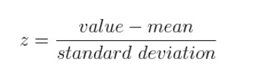
Теоретическое объяснение Шаг 1: СТАНДАРТИЗАЦИЯ
Цель первого шага - стандартизировать диапазоны исходных переменных, чтобы избавиться от большого разброса значений
Математически это можно сделать путем вычитания среднего и деления полученной разности на стандартное отклонение для каждой переменной

Slide 6
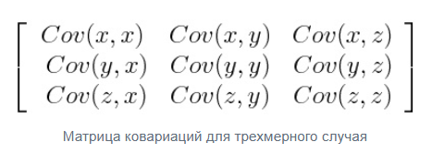
Теоретическое объяснение Шаг 2: РАСЧЕТ МАТРИЦЫ КОВАРИАЦИИ
Цель второго шага - увидеть, есть ли какая-либо связь между переменными во входных данных
Иногда переменные сильно коррелированы (имеют зависимость). А это значит, что данные содержат избыточную информацию

Slide 7
Теоретическое объяснение Шаг 3: ВЫЧИСЛЕНИЕ EIGENVECTORS/VALUES
Главные компоненты - собственные векторы матрицы ковариации, являющиеся направлениями осей, где наблюдается наибольшая дисперсия.
Главные компоненты - это новые переменные, с помощью которых мы и будем описывать наши объекты. Полученные главные компоненты менее интерпретируемы, а их значения не описывают реальное положение дел

Slide 8
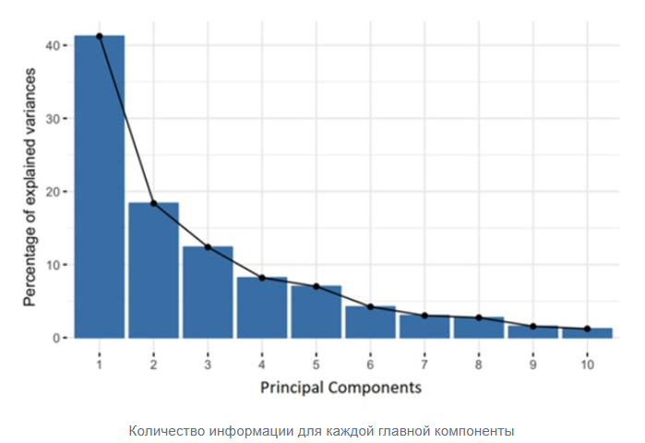
Теоретическое объяснение Шаг 4: СНИЖЕНИЕ РАЗМЕРНОСТИ
диагональные элементы ковариационной матрицы показывают дисперсии по изначальному базису, а ее собственные значения – по новому (по главным компонентам)
Наибольший вектор имеет направление, схожее с линией регрессии и, спроецировав на него нашу выборку, мы потеряем информацию, сравнимую с суммой остаточных членов регрессии

Slide 9

Теоретическое объяснение Шаг 5: Восстановление данных
На этом последнем шаге цель состоит в том, чтобы использовать полученные главные компоненты, для замены данных с исходных переменных на новые
Разница по сравнению с исходными переменными будет. Ведь потерянная информация не восстанавливается

Slide 10
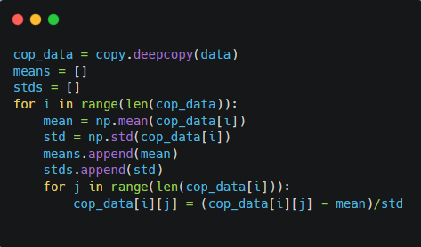
Представление в коде Шаг 1: Нормализация выборки

Slide 11
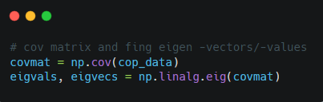
Представление в коде Шаг 2: Вычисляем ковариационную матрицу и находим её собственные векторы и соответствующие им собственные значения

Slide 12
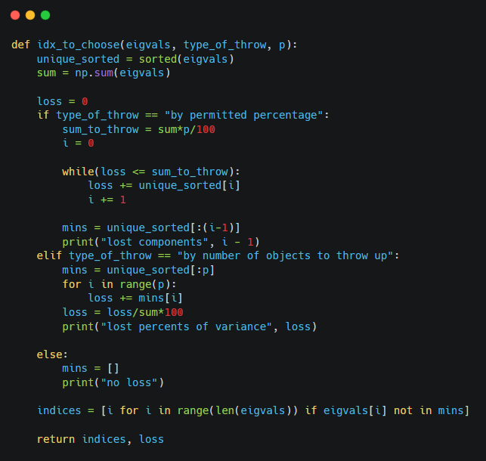
Представление в коде Шаг 3: Нормализация выборки
Собственное значение показывает дисперсию каждой компоненты. Отбрасываем минимальные значение в соответствии с задачей - понизить модель до определенной размерности или снизить размерности с допустимой потерей информации.

Slide 13
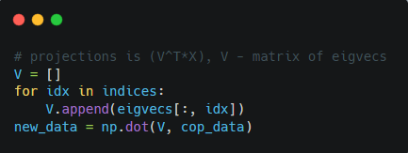
Представление в коде Шаг 4: Проецируем все значения на гиперплоскость, которую образуют оставшиеся компоненты.

Slide 14
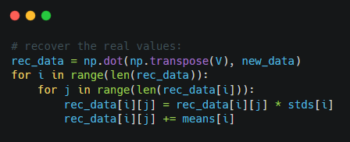
Представление в коде Шаг 5: Восстанавливаем данные, если необходимо

Slide 15
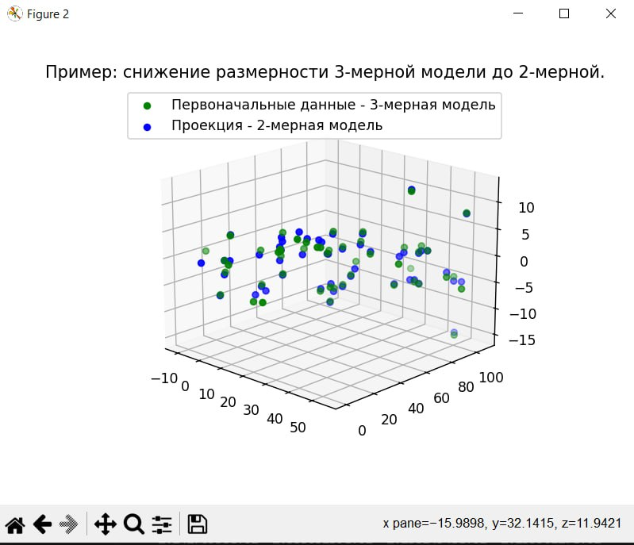
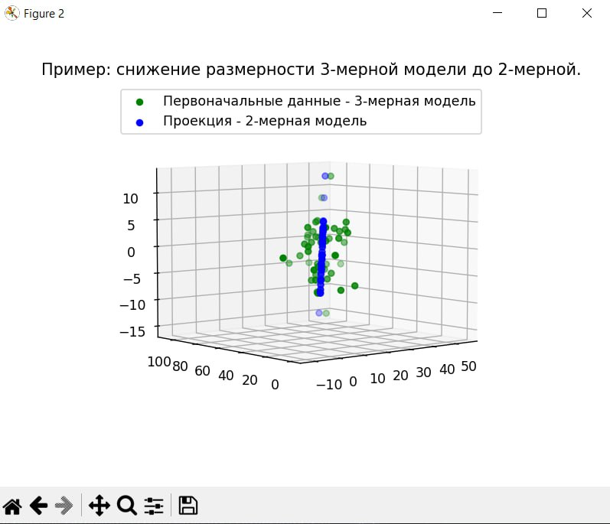
Пример работы PCA

Slide 16
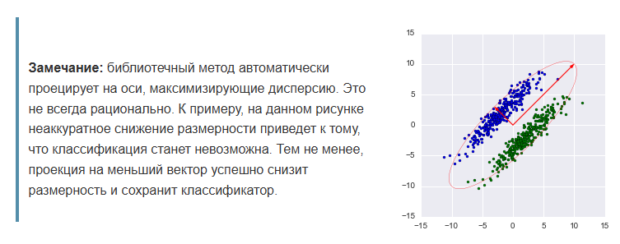
Недостатки PCA

Slide 17
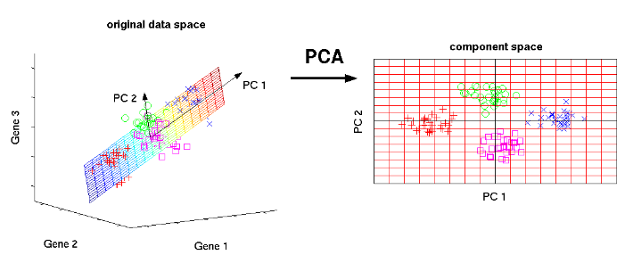
Дальнейшее развитие PCA
Если говорить о его значимости, то это один из самых используемых методов. Ему находят применение в сфере визуализация данных, распознавания лиц и объектов, в биоинформатике, хемометрике (раздел аналитической химии), психодиагностике, эконометрике, социологии, политологии и многих других областях знаний

